Slide 1
ПРОВЕРКА КАЧЕСТВА ПИТАНИЯ
В мбоу оош С. аРСЕНЬЕВО

Slide 2
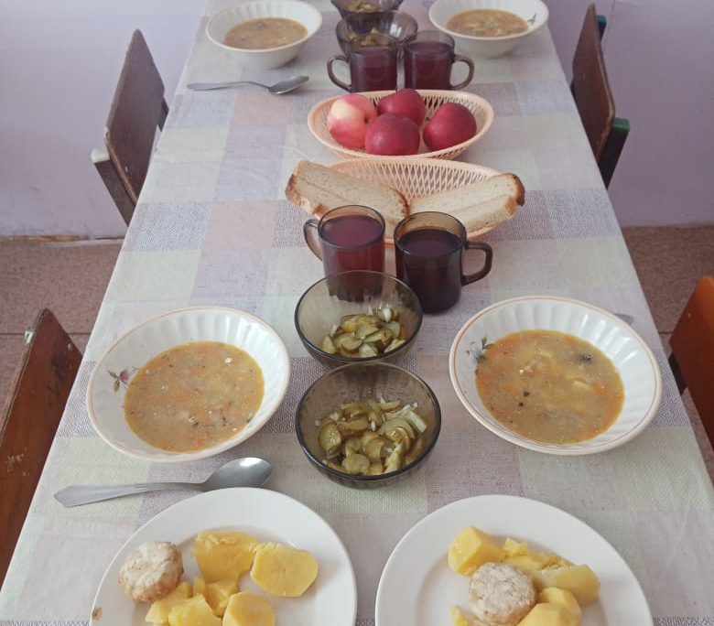
МЕНЮ 3 ФЕВРАЛЯ 2023 ГОДА
1. Запеканка из творога, чай, хлеб, кефир.
1. Завтрак для детей с ОВЗ: запеканка из творога, чай, хлеб, кефир.
2. Обед для детей с ОВЗ: огурец соленый, суп с рыбными консервами, фрикаделька из птицы, картофель отварной, кисель из вишни, хлеб, яблоко.

Slide 3
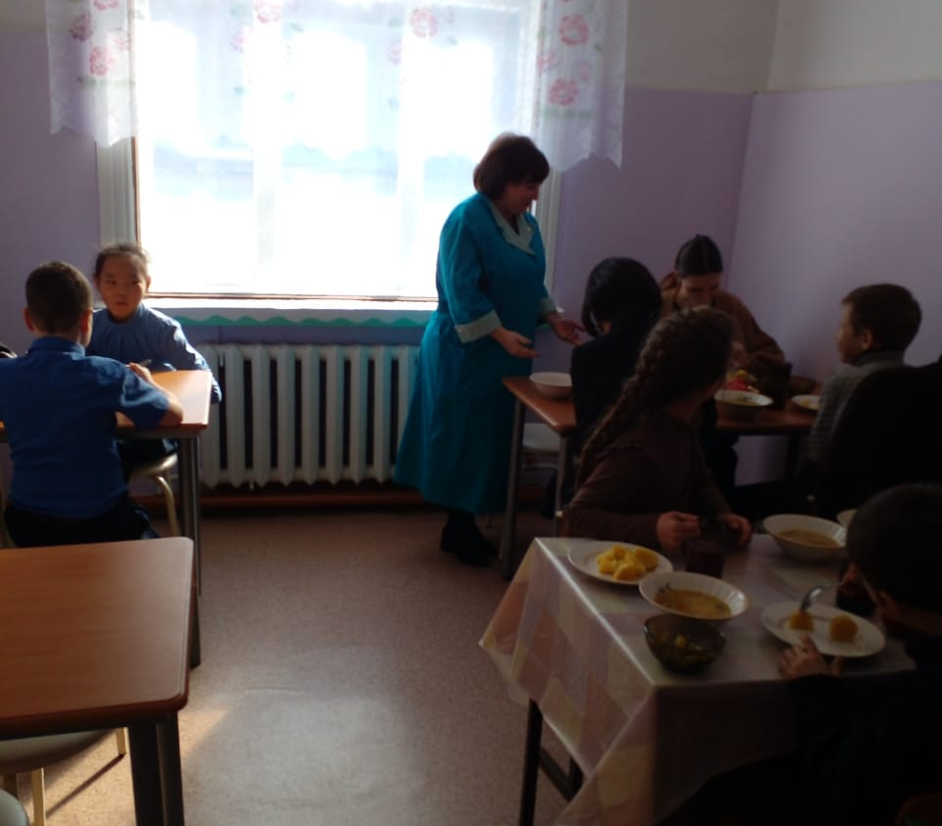
СОСТАВ КОМИССИИ:
1. Лопатина А. В.-родитель
2. Кялундзюга Н. Н.-родитель
3. Лановая А. В.-родитель
Токарская Н. Б.-директор
Сизоненко Е. Ю.- отв. за питание
Келундига Г. Р.-повар

Slide 4
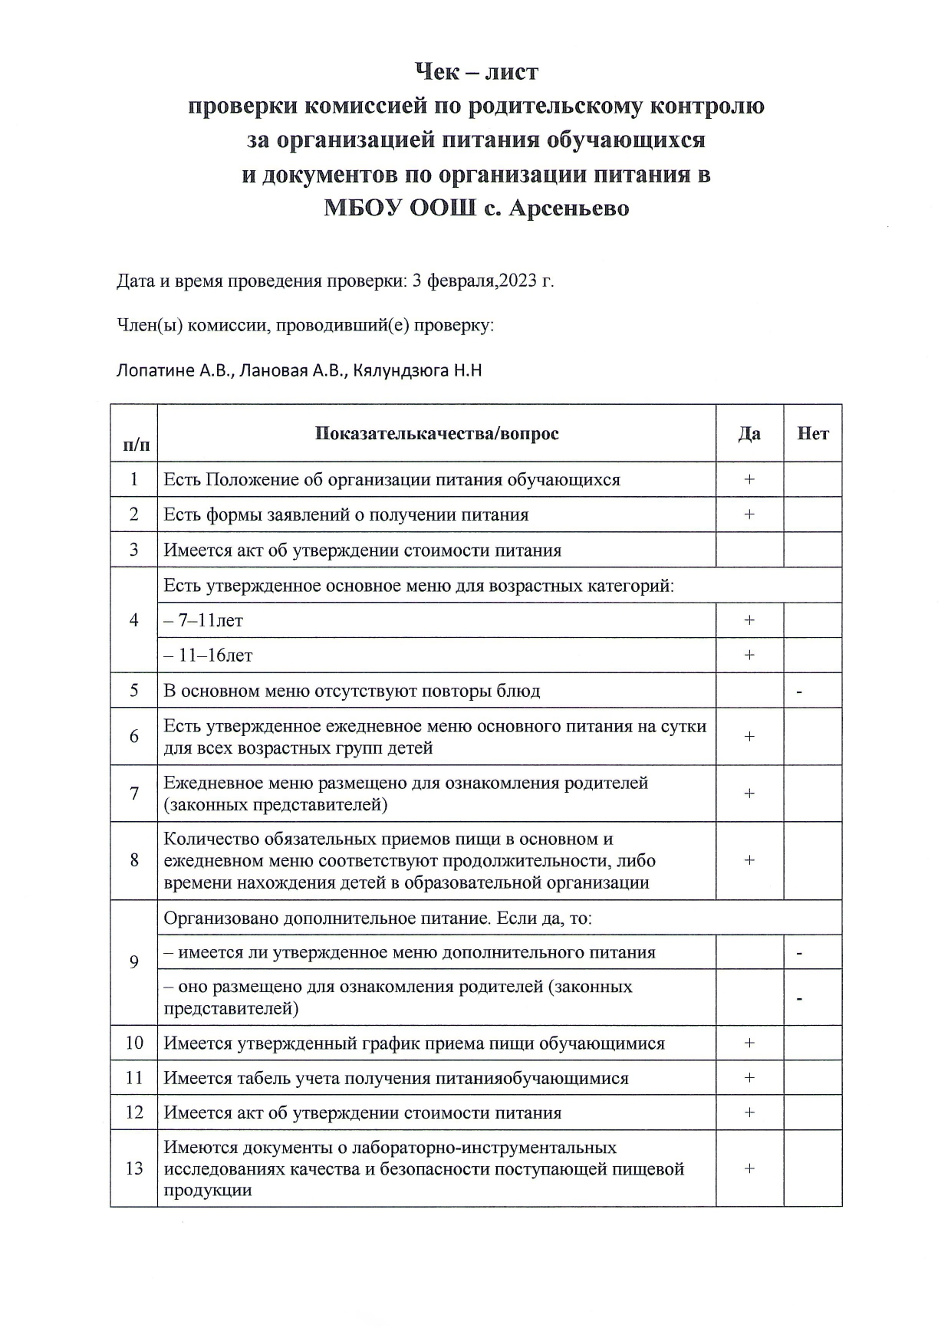
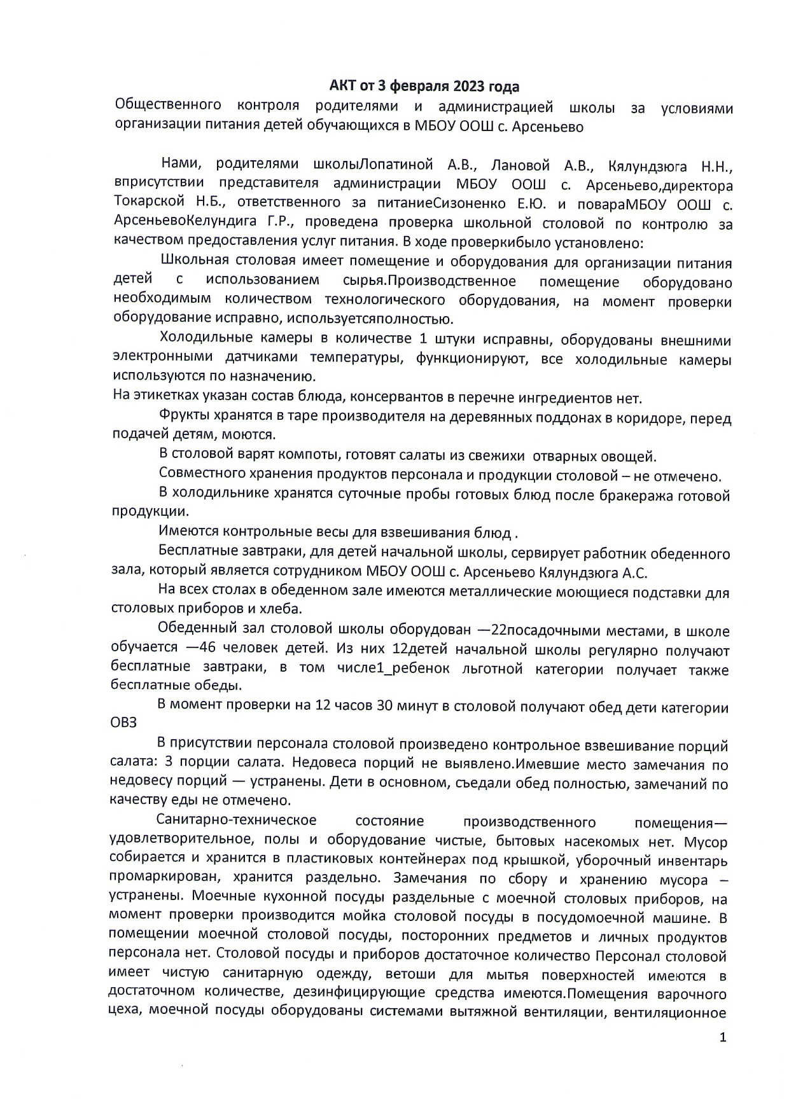
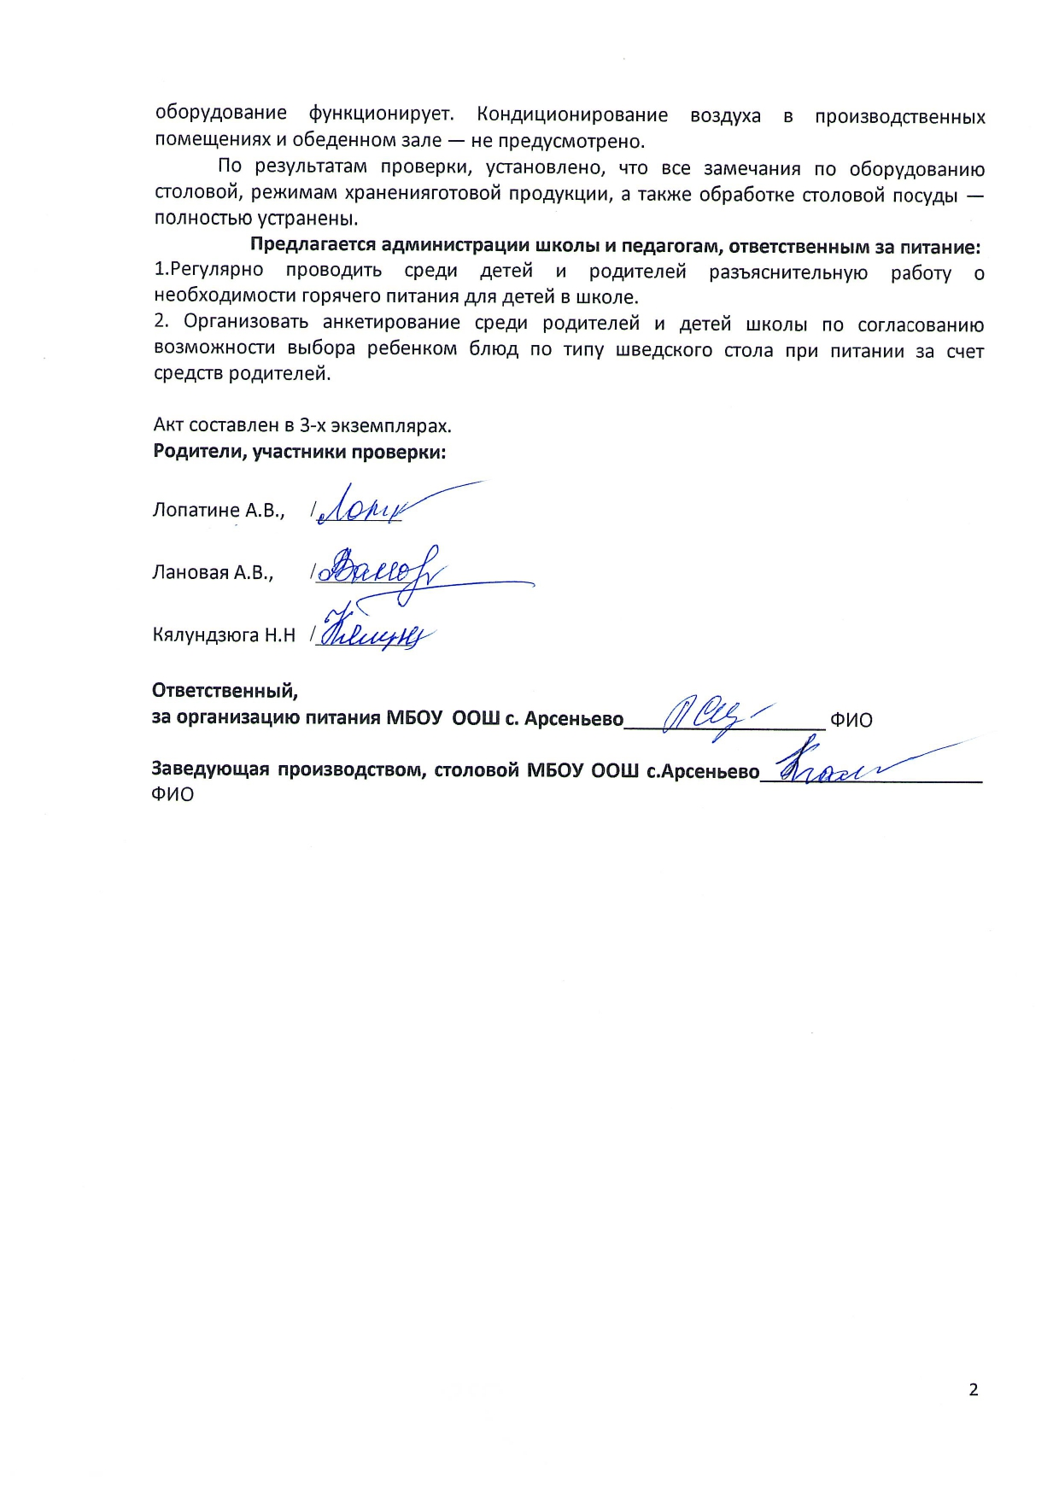
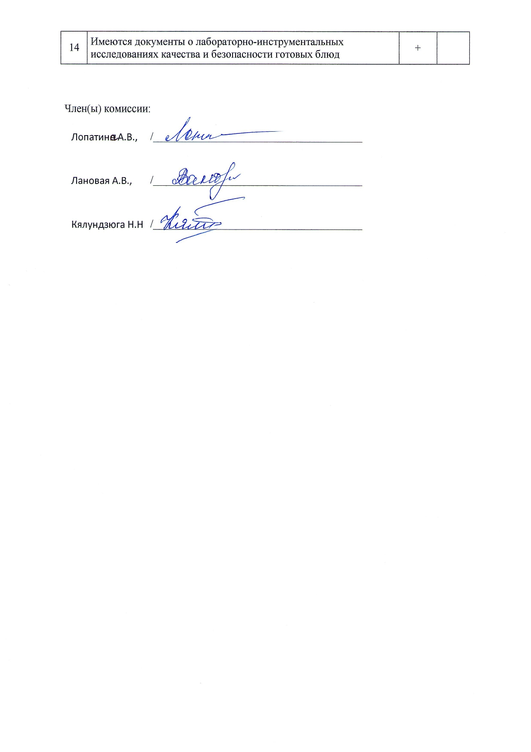
АКТ ПРОВЕРКИ ШКОЛЬНОЙ СТОЛОВОЙ, ЧЕК-ЛИСТ РОДИТЕЛЬСКОГО КОНТРОЛЯ

